Slide 1
คำถามที่อาจถูกถาม
สไลด์สำรอง เปิดเมื่อถูกถาม
_status ยังเขียนทับได้ไหม?
ทำไมไม่มี interface?
ได้ Python ไม่มี private จริง · _ คือข้อตกลง · property ไม่มี setter กันการแก้ผ่าน .status · ต้องการมากขึ้นใช้ __status (name mangling)
Python ไม่มีคีย์เวิร์ด interface · ใช้ ABC + @abstractmethod ทำหน้าที่เดียวกัน
มี overloading ไหม?
composition vs aggregation?
Python ไม่มี method overloading แบบ Java · ระบบนี้ใช้ overriding (เช่น home_url)
Case ถือ CaseAssignment เป็นของตัวเอง = composition · Schedule ยืมลิสต์นัดจาก repo = aggregation
Notes:
สไลด์สำรองสำหรับตอบคำถาม เปิดเฉพาะเมื่อถูกถาม ถ้าถามว่า _status ยังเขียนทับได้ไหม ตอบตรงๆ ว่าได้ เพราะ Python ไม่มี private จริง ขีดล่างหนึ่งตัวเป็นข้อตกลงว่าห้ามแตะ สิ่งที่กันจริงคือ property ที่ไม่มี setter ถ้าต้องการกันมากขึ้นใช้ขีดล่างสองตัวให้เกิด name mangling ได้ ถ้าถามว่าทำไมไม่มี interface ตอบว่า Python ไม่มีคีย์เวิร์ด interface ใช้ ABC กับ abstractmethod ทำหน้าที่เดียวกัน ถ้าถามเรื่อง overloading ตอบว่า Python ไม่มี method overloading แบบ Java ระบบนี้ใช้ overriding แทน และถ้าถามเรื่อง composition กับ aggregation Case ถือ CaseAssignment ไว้เป็นของตัวเองคือ composition ส่วน Schedule แค่ยืมรายการนัดมาตรวจ ไม่ได้เป็นเจ้าของ คือ aggregation ครับ

Slide 2
dependency ไปทางเดียว: domain ไม่ import ชั้นอื่น
B1
สถาปัตยกรรม 3 ชั้น
api/ (web)
routes/ · deps.py · auth.py
39 routes · Depends(get_db)
repository/ (persistence)
Repository class ต่อตาราง + db.py
map แถว ↔ object
domain/ (business objects)
กฎ BR-* ทั้งหมดอยู่ที่นี่
import ได้แค่ stdlib + กันเอง
api → repository, domain
repository → domain
domain → ไม่มีใคร (กฎ)
• ตรวจกฎได้: grep -r "from api\|from repository" domain/ ต้องว่างเปล่า (ตอนนี้ 0 บรรทัด)
• DB เปิด/ปิดที่จุดเดียว: get_db ใน api/deps.py ผ่าน Depends
อ้างอิง: api/main.py (23 บรรทัด, factory) · api/deps.py · repository/db.py
Notes:
โค้ดแบ่งเป็นสามชั้น ชั้น api ดูแลหน้าเว็บ ชั้น repository คุยกับฐานข้อมูล และชั้น domain เก็บกติกาธุรกิจทั้งหมด กฎสำคัญคือการพึ่งพาไปทางเดียว api เรียก repository และ domain ได้ repository เรียก domain ได้ แต่ domain ไม่ import ใครเลย กฎนี้ตรวจได้จริงด้วยคำสั่ง grep ใน domain ต้องไม่เจอ from api หรือ from repository ซึ่งตอนนี้ผลเป็นศูนย์บรรทัด ส่วนการเปิดปิดการเชื่อมต่อฐานข้อมูลอยู่จุดเดียวคือ get_db ใน api/deps.py ที่ส่งเข้า route ผ่าน Depends ครับ

Slide 3
แต่ละโฟลเดอร์มีหน้าที่เดียว
B2
โครงโฟลเดอร์
โฟลเดอร์ | หน้าที่
domain/ | กติกาธุรกิจ: Person, Case, Appointment, Schedule, CaseAssignment, …
repository/ | Repository class ต่อตาราง คุย MariaDB ตรงๆ ไม่ใช้ ORM
api/ | main.py factory บางๆ · deps.py ของใช้ร่วม · routes/ · auth.py
templates/ · static/ | Jinja2 (Pico.css + HTMX) · theme.css
db/ | schema.sql · seed.sql · migrations/
tools/ · tests/ | generate_seed.py สร้าง seed · pytest 90 เทส
docs/ | proposal · backlog · uml · slides
api/main.py 1,212 → 23 บรรทัด · routes/ 7 โมดูล 39 routes
อ้างอิง: README.md §โครงสร้างโปรเจกต์
Notes:
โครงโฟลเดอร์ตั้งใจให้แต่ละโฟลเดอร์มีหน้าที่เดียว domain คือกติกาธุรกิจ repository คือ SQL api คือ route ของหน้าเว็บ templates คือหน้าตา db เก็บ schema กับ seed และ tests เก็บเทสทั้งหมด api/main.py เดิมยาว 1,212 บรรทัด หลัง refactor เหลือ 23 บรรทัด เพราะแยก route ออกเป็น 7 โมดูล ถ้าถามว่าแยกทำไม คำตอบคือให้คนอ่านเดาได้ว่าโค้ดอยู่ไหนโดยไม่ต้องเปิดหาครับ

Slide 4
SQL ทั้งหมดอยู่ใน repository/ · กฎทั้งหมดอยู่ใน domain/
B3
REPOSITORY PATTERN · Repository class ต่อตาราง
cases = CaseRepository(conn) # ถือ connection ไว้หนึ่งตัว
case = cases.get_by_id(case_id) # คืน object ไม่ใช่ dict/row
_ROLE_TO_CLASS = {"lawyer": Lawyer, "manager": Manager, "admin": Admin}
cls = _ROLE_TO_CLASS[row["role"]] # อ่าน role แล้วสร้างให้ตรงคลาสลูก
# repository/case_repo.py: peer repo ใช้ connection เดียวกัน
def __init__(self, conn, clients=None, users=None):
self._conn = conn
self._clients = clients or ClientRepository(conn)
• ทำไมไม่ใช้ ORM: โปรเจกต์เล็ก SQL ตรงๆ อ่านง่ายกว่า
• ย้ายฐานข้อมูล: แก้ที่ repository/ ที่เดียว
อ้างอิง: repository/case_repo.py · repository/user_repo.py
Notes:
Repository pattern SQL ทั้งหมดอยู่ใน repository ที่เดียว domain ไม่เคยเห็น SQL และ repository ไม่รู้จักกฎธุรกิจ แต่ละตารางมีคลาสของตัวเอง เช่น CaseRepository ถือ connection ไว้หนึ่งตัว และคืนค่าเป็น object ของ domain ตัวอย่างที่สอง UserRepository อ่านคอลัมน์ role แล้วสร้าง object ให้ตรงคลาสลูก Lawyer Manager หรือ Admin ถ้าถามว่าทำไมไม่ใช้ ORM ตอบว่าโปรเจกต์ขนาดนี้ SQL ตรงๆ อ่านง่ายกว่า และถ้าวันหนึ่งย้ายฐานข้อมูล ก็แก้แค่ repository ครับ

Slide 5
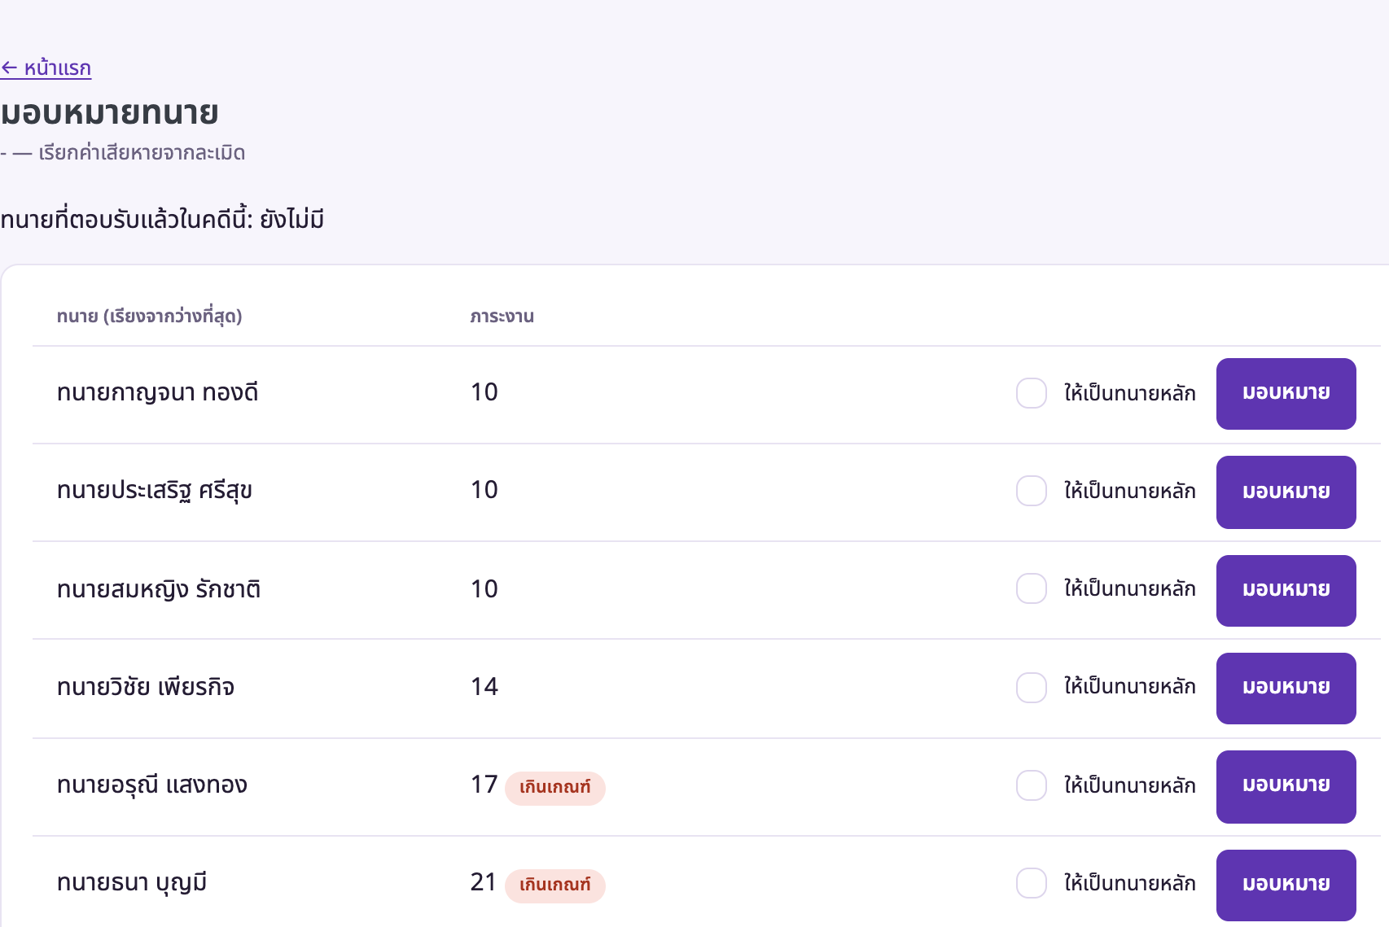
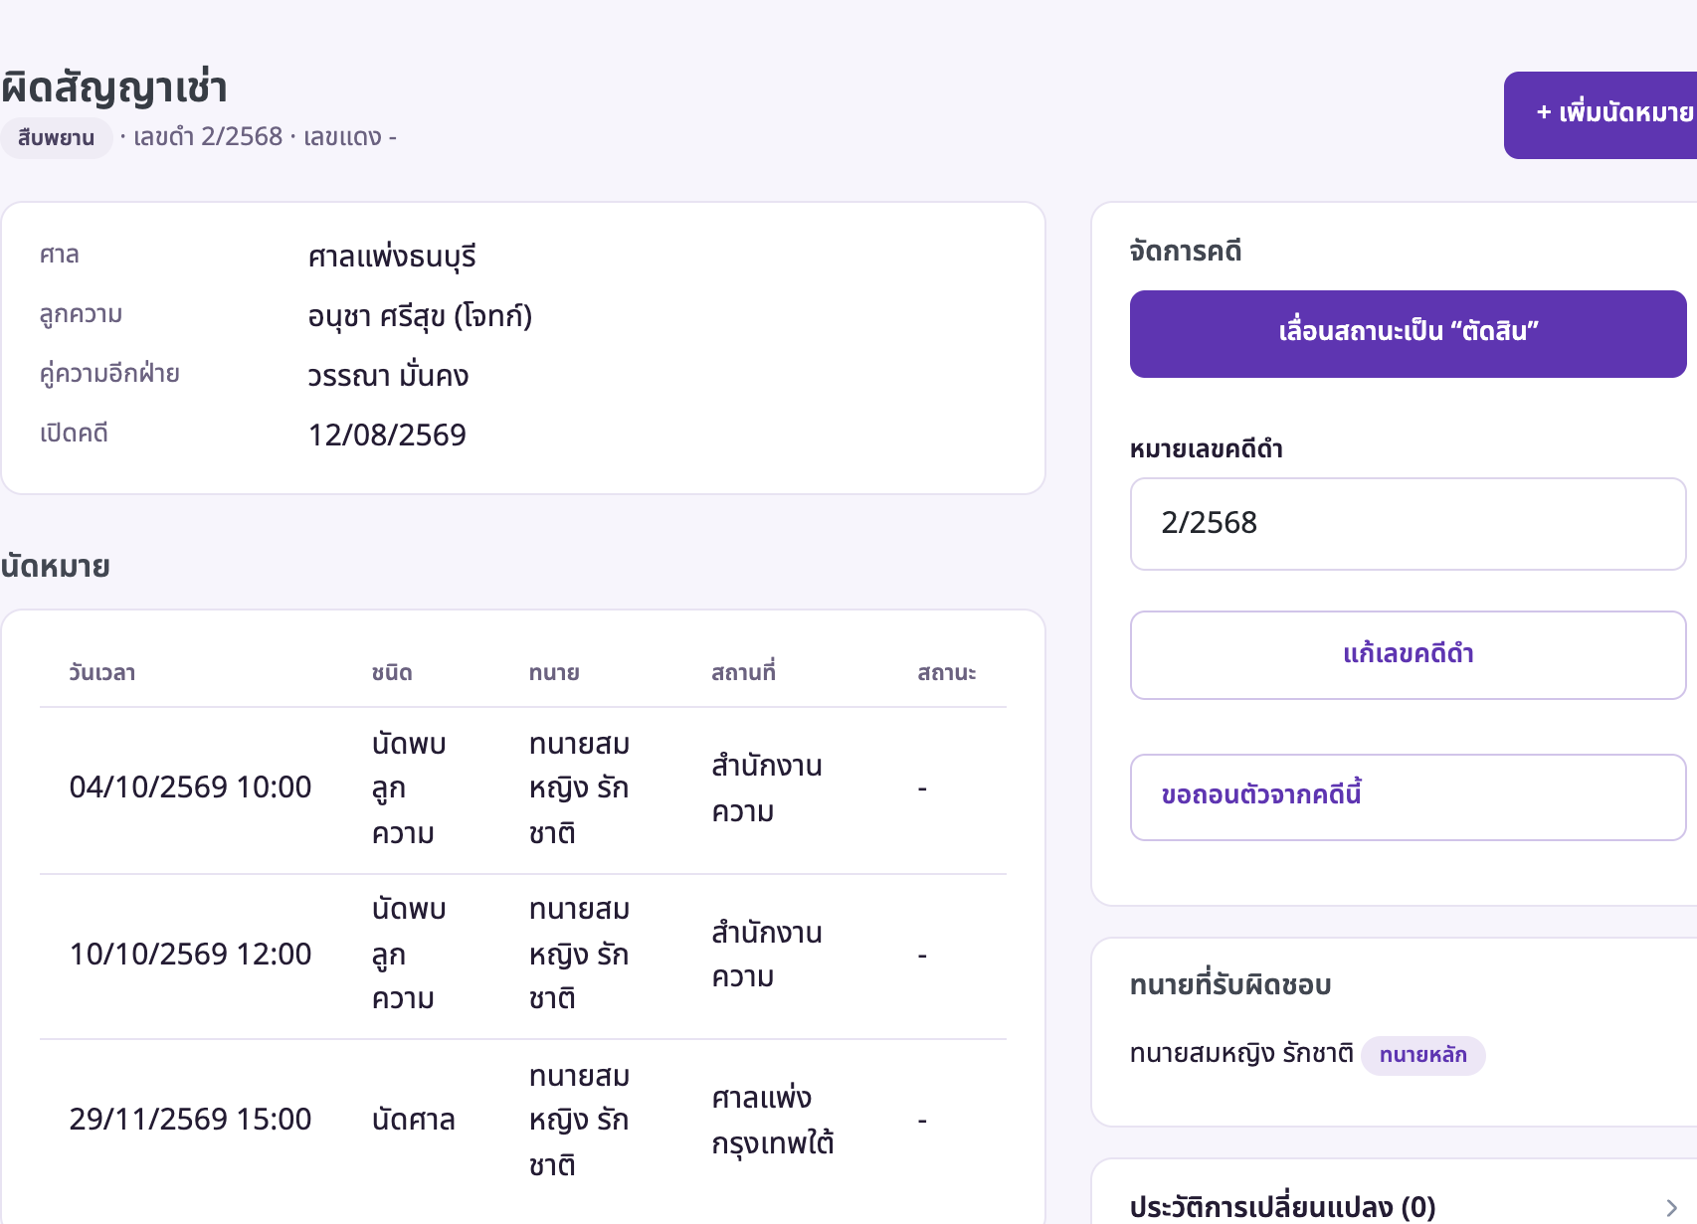
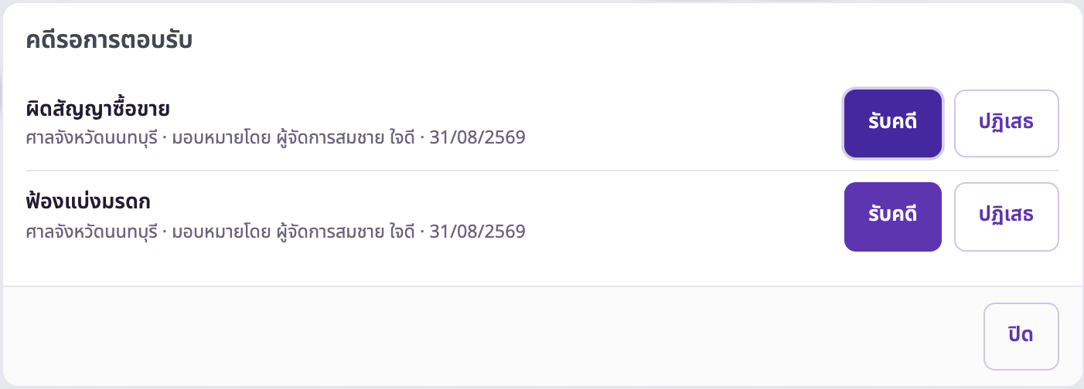
flow เดียวกันบนหน้าจอจริง
B4
มอบหมาย → รับ / ปฏิเสธ → จัดการคดี
1. มอบหมายทนาย
2. รับ / ปฏิเสธ
3. นัด · เลื่อนสถานะ · ขอถอนตัว
ผู้จัดการเห็นภาระงานทุกคนก่อนเลือก
popup คดีรอตอบรับ: accept() · decline()
หน้าคดีหลังทนายรับงาน
ภาพจาก http://localhost:8000 (ข้อมูล seed) · manager1 และ lawyer1
Notes:
สไลด์นี้คือ flow เดียวกันบนหน้าจอจริง ซ้ายคือหน้ามอบหมายของผู้จัดการ เรียงทนายจากภาระงานน้อยไปมาก คนที่งานเกินจะมีป้ายเตือน ผู้จัดการจึงเลือกคนที่ว่างกว่าได้ทันที กลางคือ popup คดีรอตอบรับของทนาย มีปุ่มรับคดีกับปฏิเสธ ซึ่งเรียก accept และ decline ขวาคือหน้าคดีหลังทนายรับแล้ว มีตารางนัด ปุ่มเลื่อนสถานะ และปุ่มขอถอนตัวจากคดี ซึ่งเป็นจุดเริ่มของทางแยกสีแดงในสไลด์ flow คดีครับ

Slide 6
90 เทส: domain เทสโดยไม่ใช้ DB · เทส DB ใช้ฐานแยก
B5
TESTING · เคยล้างฐานจริงมาแล้วหนึ่งครั้ง
ไฟล์ | จำนวน | ไฟล์ | จำนวน
appointment | 10 | assignment | 19
case | 19 | person | 8
schedule | 12 | auth | 6
repository | 12 | db_safety | 4
รวม |  |  | 90
บทเรียนจริง
fixture เคย TRUNCATE ฐาน lawfirm-db ของแอป
ตอนนี้เทสใช้ lawfirm_test สร้าง + ลง schema เอง
guard pytest.fail ก่อน TRUNCATE ถ้าชื่อชน
• repository 12 เทสวิ่งบนฐานแยก · db_safety 4 เทสตรวจ guard โดยไม่ต้องใช้ DB
อ้างอิง: pytest --collect-only · tests/test_repository.py · tests/test_db_safety.py · repository/db.py
Notes:
การทดสอบมี 90 เทส แบ่งตามไฟล์ตามตาราง ส่วนใหญ่ทดสอบชั้น domain ซึ่งไม่ต้องใช้ฐานข้อมูลเลย เทส repository 12 เทสวิ่งบนฐานข้อมูลแยกชื่อ lawfirm_test ตอนแรก fixture ของเทสสั่ง TRUNCATE ฐาน lawfirm-db ของแอปตัวจริง ทำให้ข้อมูลหายไปครั้งหนึ่ง ตอนนี้แก้แล้ว เทสสร้างฐาน lawfirm_test ลง schema ให้เอง และมี guard ที่สั่ง pytest.fail ก่อน TRUNCATE ถ้าชื่อฐานชนกับของจริง และมีเทส guard อีก 4 เคสที่ไม่ต้องใช้ฐานข้อมูล คอยกันไม่ให้เกิดซ้ำครับ

Slide 7
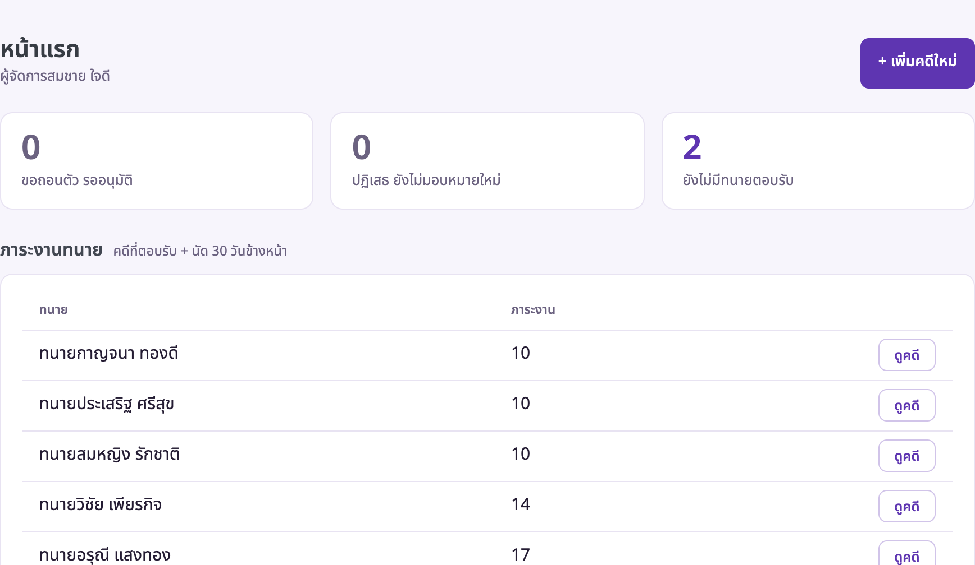
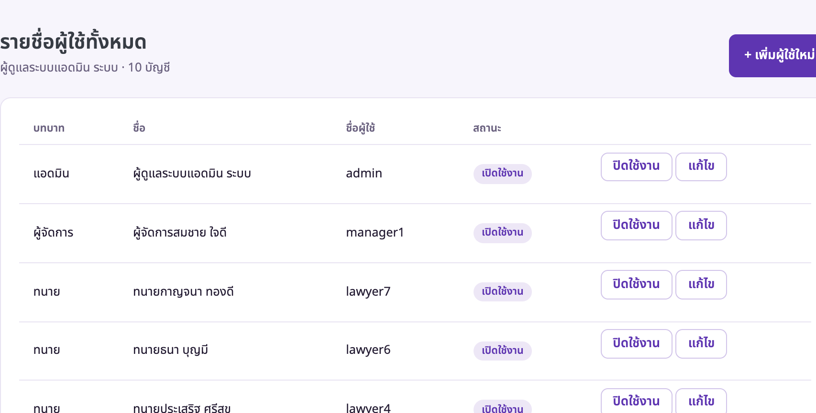
Demo 3 ฉาก: ทนาย ผู้จัดการ แอดมิน
B6
DEMO SCRIPT · http://localhost:8000 · ทุกบัญชีใช้รหัส password123
lawyer1
manager1
admin
1. เปิด popup "คดีรอตอบรับ"
2. กดรับคดี
3. "+ เพิ่มนัด" นัดศาลพรุ่งนี้
4. ดูแผงใกล้ครบกำหนด
1. ดูคิว "ยังไม่มีทนายตอบรับ"
2. กดมอบหมาย
3. เปิดคำขอถอนตัว
4. อนุมัติพร้อมย้ายนัด
1. "+ เพิ่มผู้ใช้ใหม่"
2. สร้างทนาย
3. ปิดใช้งาน
4. เปิดคืน
เวลาน้อย: เล่นแค่ฉาก lawyer1 (รับคดี + เพิ่มนัด) ก็เห็น loop หลักครบ
อ้างอิง: README.md §บัญชีตัวอย่าง · seed มี lawyer1 ถึง lawyer8 · manager1 · admin
Notes:
ถ้าอาจารย์ขอดู demo มีสามฉาก ทุกบัญชีใช้รหัสผ่าน password123 ฉากแรก lawyer1 เปิด popup คดีรอตอบรับ กดรับคดี แล้วเพิ่มนัดศาลพรุ่งนี้ จากนั้นดูแผงรายการใกล้ครบกำหนด ฉากสอง manager1 ดูคิวคดีที่ยังไม่มีทนายตอบรับ กดมอบหมาย แล้วเปิดคำขอถอนตัว กดอนุมัติพร้อมย้ายนัด ฉากสาม admin เพิ่มผู้ใช้ใหม่เป็นทนาย ปิดใช้งาน แล้วเปิดคืน ถ้าเวลาน้อย จะเล่นแค่ฉากทนาย คือรับคดีกับเพิ่มนัด ก็เห็น loop หลักของระบบครบครับ

Slide 8
Case เป็นศูนย์กลาง ถือการมอบหมาย นัด และโน้ต (ฉบับเต็ม)
B7
CLASS DIAGRAM ฉบับเต็ม · สำรอง
CaseAssignment (−status)
accept() · decline()
request_withdraw() · approve/reject()
Case (−status, −assignments)
assign_lawyer() · advance_status()
lawyers() · lead_lawyer() · can_close()
Schedule
add() · find_conflicts()
day/week/month_view() · mark_done()
*
1
หลายรายการ ต่อ 1 Lawyer (สไลด์ 4)
1
◇ ยืมลิสต์นัด
*
Appointment «abstract»
reminder_lead_days()* · kind_label()*
can_reschedule()* · overlaps()
reschedule() · cancel() · is_due_soon()
CaseNote · CaseEvent
คดี 1 : * (ผูกด้วย case_id)
validate_text() · can_modify()
«enum» · @dataclass
CaseStatus 7 ค่า
AssignmentStatus 4 ค่า
domain ทุกคลาสเป็น @dataclass
Client
ลูกความ 1 : คดี * (case.client)
CourtHearing · ClientMeeting
FilingDeadline
นัดศาล 3 วัน · พบลูกความ 1 วัน · ยื่น 15 วัน
Case 1 : * มอบหมาย / นัด / โน้ต
Schedule ◇ นัด * (ยืมลิสต์นัดจาก repo มาตรวจ)
อ้างอิง: domain/case.py · assignment.py · appointment.py · schedule.py
Notes:
ฝั่งคดีและตาราง ตรงกลางคือ Case เก็บสถานะและรายการมอบหมายไว้เป็น private คดีหนึ่งมี CaseAssignment ได้หลายรายการ แต่ละรายการผูกกับทนายหนึ่งคน ซ้ายล่างคือ Appointment เป็นคลาส abstract มีลูกสามชนิด นัดศาล นัดพบลูกความ และกำหนดยื่นเอกสาร นัดศาลเตือนล่วงหน้า 3 วัน นัดพบลูกความ 1 วัน กำหนดยื่น 15 วัน ตัวเลขต่างกันแต่เรียกเมธอดเดียวกัน ขวามือคือ Schedule ไม่ได้สร้างนัดเอง แค่ยืมรายการนัดจาก repository มาตรวจนัดชน เป็นความสัมพันธ์แบบ aggregation และทุกคลาสใน domain เขียนเป็น dataclass ส่วนสถานะคดีกับสถานะการมอบหมายเป็น enum ครับ

